Slide 1
Предложение инвестору
Приглашаем инвесторов войти в проект «НАСТОЯЩЕЕ МОЛОКО – ЛЮДЯМ» на стадии запуска.
Проект разворачивается в Курганской области и будет работать в четырех областях: Свердловской, Челябинской, Тюменской и Курганской.
Принимаем инвестиции от 1 000 000 до 150 000 000 рублей отдельными траншами под 24% годовых в течении 2-3 лет. Возврат инвестиций вместе с процентами через пять лет с начала инвестирования.

Slide 2
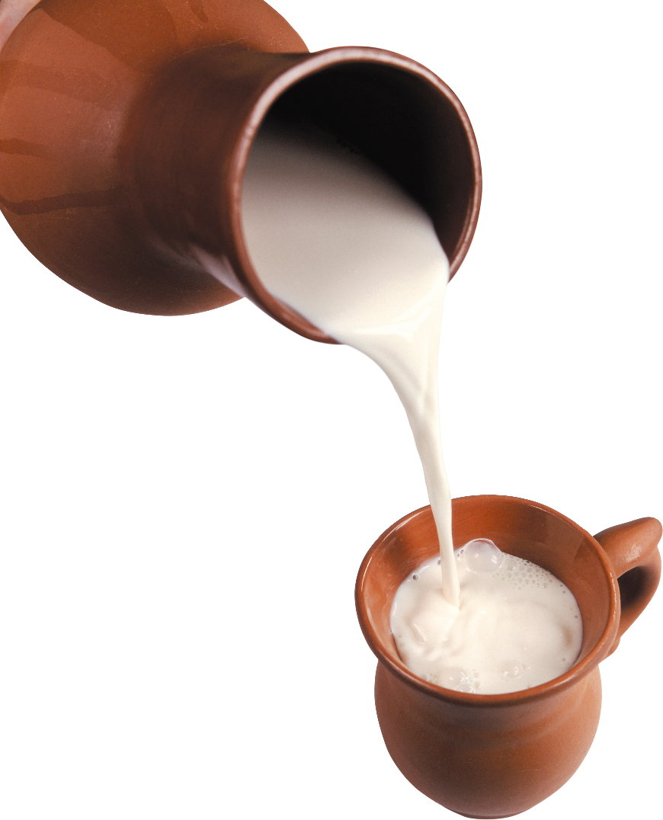
Настоящее молоко – людям
Производство коровьего молока и продажа его через торговые автоматы в областных городах Урала.

Slide 3
Команда
Дударев Е.А. – инициатор проекта, студент Уральского государственного аграрного университета, большой опыт ведения ЛПХ, глава крестьянско-фермерского хозяйства;
Шипицын М.В. – глава работающего крестьянско-фермерского хозяйства в с. Шутихинское;
Русанов Е.А. – реклама, маркетинг, интернет-поддержка, продвижение в социальных сетях, выпускник Уральского федерального университета;
Русанов Н.В. – ментор проекта, большой опыт организации стартапов (оптовая торговля молочными продуктами, кирпичный завод, междугородные грузоперевозки, самосвальные грузоперевозки, грибная ферма).

Slide 4
Рынок
свежее натуральное молоко;
более 5 000 000 потенциальных потребителей;
цена реализации 50 рублей за литр.

Slide 5

Выгодное местоположение фермы
г. Тюмень – 0,8 млн чел
г. Екатеринбург – 1,5 млн чел
300 км
180 км
с. Шутихинское
240 км
165 км
г. Курган – 0,35 млн чел
г. Челябинск – 1,2 млн чел

Slide 6
Всё сложилось
пустующий комплекс производственных зданий и сооружений;
свободные более 25 000 га сельхозугодий;
кадровые ресурсы;
дешевое сырье для производства кормов;
удачное географическое расположение фермы;
высокая заинтересованность местных органов власти в развитии территории;
возможность получения грантов;
огромный рынок сбыта;
амбициозная команда.

Slide 7
Преимущества нашего продукта
гарантированно натуральный продукт высшего качества;
ежедневная доставка – свежий продукт;
адекватная цена;
молокоматы в шаговой доступности.

Slide 8
Вертикально-интегрированный бизнес
животноводческая ферма;
цех растениеводства;
цех кормов;
торговое подразделение;
транспортное подразделение.

Slide 9
Дочерние производства
производство комбикормов;
производство говядины и мясных продуктов;
производство сыров;
производство биогаза;
производство органических удобрений.

Slide 10
Сопутствующая товарная продукция
живой скот – коровы, телята, быки, нетели;
говядина;
мясные продукты;
cыры;
шкуры КРС;
комбикорма;
органические удобрения;
биогаз.

Slide 11
План инвестирования, млн. руб.
 | 2017 | 2018 | 2019
Покупка недвижимости (18 объектов) | 1 | 2 | 3
Покупка сельхозугодий (3 000 - 5 000 га) | 2,5 | 2,5 | 5
Покупка нетелей (400 голов) | 20 | 20 | -
Покупка оборудования для коровников | 2,5 | 2,5 | 3
Покупка сельхозтехники для заготовки кормов | 5 | 7 | 10
Покупка оборудование для кормоцеха | 3 | 2 | 1
Покупка молокоматов (100 штук) | 15 | 15 | 20
Покупка авторефрижераторов (6-8 машин) | 1 | 3 | 6
Текущий ремонт помещений | 2 | 1 | -
Пополнение оборотных средств | 3 | - | -
Итого | 55 | 55 | 48

Slide 12
Финансовый план
Годы | 2017 | 2018 | 2019 | 2020 | 2021 | 2022
Выручка, млн руб. | 13,5 | 74,5 | 136,7 | 175 | 230 | 238
Затраты, млн руб. | 10,9 | 39,4 | 64,7 | 91,3 | 112,35 | 116
Прибыль, млн руб. | 2,6 | 35,1 | 72 | 83,7 | 117,65 | 122

Slide 13
Формирование поголовья скота
Статус\Годы | 2017 | 2018 | 2019 | 2020 | 2021 | 2022
Нетели, шт | 200 | 200 | 100 | 200 | 250 | 350
Коровы, шт |  | 200 | 400 | 500 | 700 | 700
Телята, шт | 200 | 400 | 500 | 700 | 700 | 700
Телки, шт |  | 100 | 200 | 250 | 350 | 350
Бычки, шт |  | 100 | 200 | 250 | 350 | 350
Быки, шт |  |  | 100 | 200 | 250 | 350
Итого | 400 | 1000 | 1500 | 2100 | 2600 | 2800

Slide 14
Приглашаем инвесторов: от 1 000 000 рублей под 24% годовых
Возврат инвестиций через пять лет с начала финансирования.
Условия вхождения инвестора в проект: создание нового предприятия (юридического лица), предоставление инвестору в управление на время инвестирования блокирующей доли (25%), инвестирование проекта через это предприятие.
После возврата инвестиций с процентами инвестор возвращает блокирующую долю участникам предприятия.

Slide 15
Контакты
Дударев Егор – 8 912 020 47 83
Русанов Николай – 8 912 270 43 47
Русанов Евгений – 8 912 23 2222 8
E-mail: main@ecofarm-for-health.ru
Сайт: ecofarm-for-health.ru

